Slide 1
Une proposition d’activité autour du jeu « Le Petit Bridge »

Slide 2
Auteur : Michel Gouy (michel.gouy@ac-lille.fr)

Slide 3
Tu occupes la place de Simon (Tu es donc assis en sud)
Cliquer régulièrement pour voir les actions au fur et à mesure

Slide 4
Les quatre joueurs s’installent autour de la table …
Noémie (en Nord)
Océane (en Ouest)
Ewen (en Est)
Simon (en Sud)

Slide 5
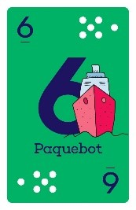
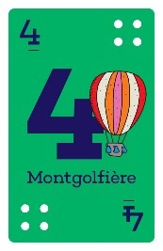
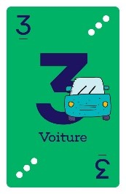
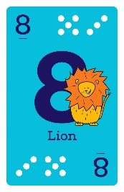
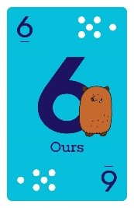
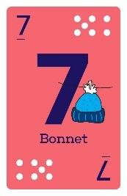
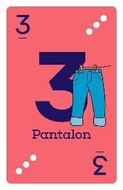
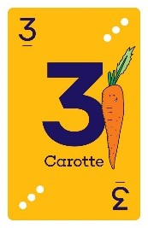
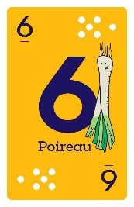
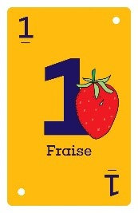
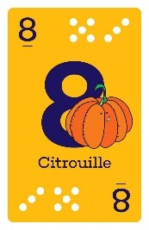
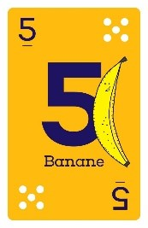
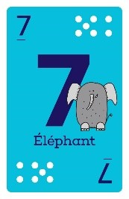
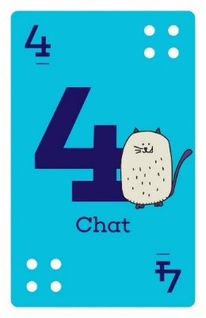
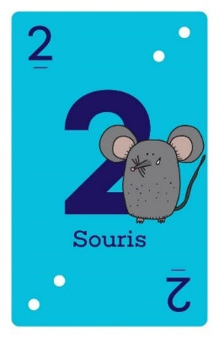
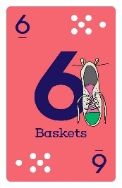
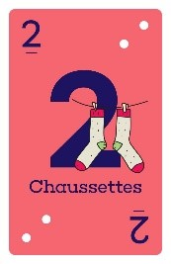
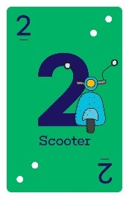
Océane a distribué donc entame …
Information : elle choisit d ’entamer dans une couleur où elle a le plus grand nombre de cartes.
L’endormi

Slide 6
J’ai dû oublier de vous le dire mais j’aurai quelques questions à vous poser en cours de route. J’espère que vous avez bien fait attention. Sinon, on peut revenir en arrière mais ce ne sera pas forcément toujours possible.

Slide 7
L’endormi
Moi, je sais!! C’est Simon
Quelques questions possibles
Qui a remporté la levée? Qui doit rejouer?
Quelle couleur a été jouée?
Combien de cartes au minimum Océane possède-t-elle dans cette couleur?
Quelle est la carte la plus forte restant en jeu dans cette couleur?
Combien reste-il de cartes dans cette couleur?
Pourquoi Sud sait-il qu’un de ses deux adversaires en a deux ou trois?
Quelles sont les grosses cartes (7 ou 8) possédées par Océane et Ewen?
Le 7

Slide 8
Bravo, tu as déjà bien travaillé.
Continuons.
N’oublie pas de bien regarder ce qui se passe!

Slide 9
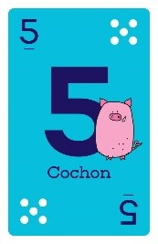
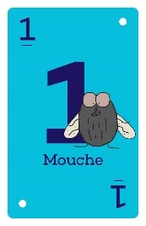
L’endormi
Sud joue le 2 Bleu

Slide 10
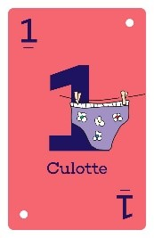
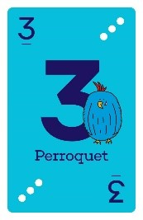
Simon Demande à Nord de mettre le 6 Bleu
L’endormi

Slide 11
Simon Demande à Nord de mettre le 6 Bleu
L’endormi
Quelques questions possibles
Qui a remporté la levée?
Combien reste-t-il de cartes bleues dans le jeu?
Quelle est la carte la plus forte restant en jeu dans cette couleur?
Combien reste-il de cartes rouges chez les adversaires de Simon?
Quelle est la couleur dans laquelle aucune carte n’a été jouée?
Quelles sont les grosses cartes (7 et 8) non jouées?

Slide 12
Très bien.
Continuons sur notre lancée.
Reste bien attentif!

Slide 13
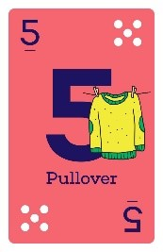
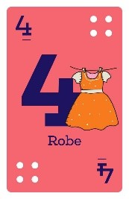
Simon joue le 4 Bleu
L’endormi

Slide 14
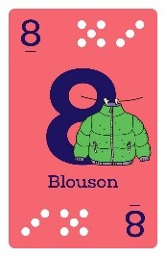
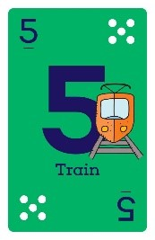
Simon joue le 2 Rouge
L’endormi

Slide 15
L’endormi
Quelques questions possibles
Combien reste-t-il de cartes rouges dans le jeu?
Quelle est la carte la plus forte restant en jeu dans cette couleur?
Quelles sont les couleurs possibles des cartes possédées par Ewen?
***Quelles sont les cartes possédées par Océane et Ewen?
**** Simon peut-il encore réaliser une levée si Ewen possède une carte de chaque couleur?
Cela se complique!!

Slide 16
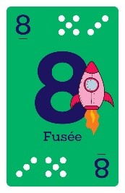
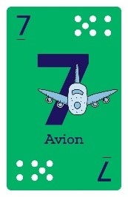
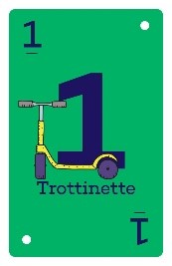
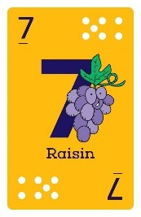
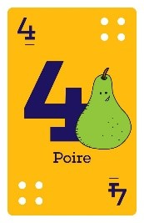
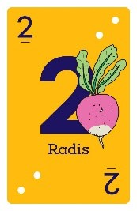
Aide (1)
L’endormi
Aide pour les deux dernières questions
Voici les cartes restantes Vertes
Voici les cartes restants Jaunes

Slide 17
Aide (2)
L’endormi
Aide pour les deux dernières questions
Disposition 1

Slide 18
Aide (3)
L’endormi
Aide pour les deux dernières questions
Disposition 2

Slide 19
Aide (4)
L’endormi
Aide pour les deux dernières questions
Disposition 3

Slide 20
Excellent
Tu as réussi à répondre à de nombreuses questions.
Et pourtant, c’était loin d’être facile.

Slide 21
Complément possible
Etude de la même partie vue d’Ouest

Slide 22
Jeu initial

